Slide 1
О, щасливчик

Slide 2

Умови гри
Обладнання: Стільці для всіх гравців, аркуші
паперу, ручки, у кожного присутнього на грі
має бути коробка сірників.
Спочатку відбіркові тури, потім гра.
Гра відбувається до 12 запитань.
Правильна відповідь на кожне запитання приносить
учаснику 1 бал.
Суми 4 та 8 є неспалимими.
Якщо гравець не знає відповіді на поставлене
запитання, то він може піти з гри, одержавши
зароблену кількість балів.
Кожний гравець має право на такі підказки:
допомога друга;
50 · 50;
допомога залу.
Гра проводиться в чотири етапи,
тобто грати можуть лише 4 учні.
Але задіяні всі учні, так як є гра з глядачами.

Slide 3
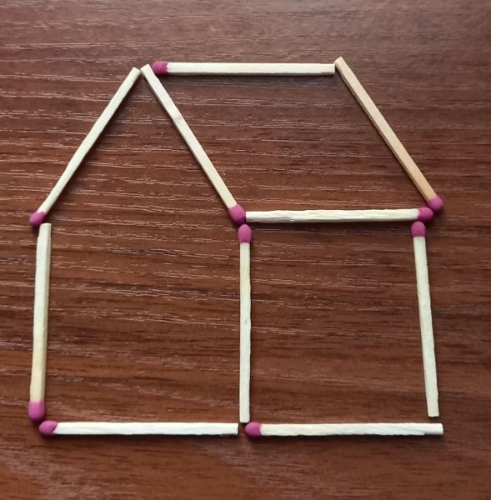

Запитання відбіркових турів
Із сірників побудовано будинок. Перекладіть два сірники так, щоб будинок повернувся іншою стороною.

Slide 4
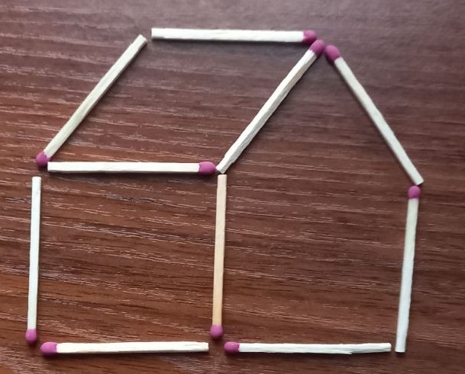
Запитання відбіркових турів
Відповідь

Slide 5
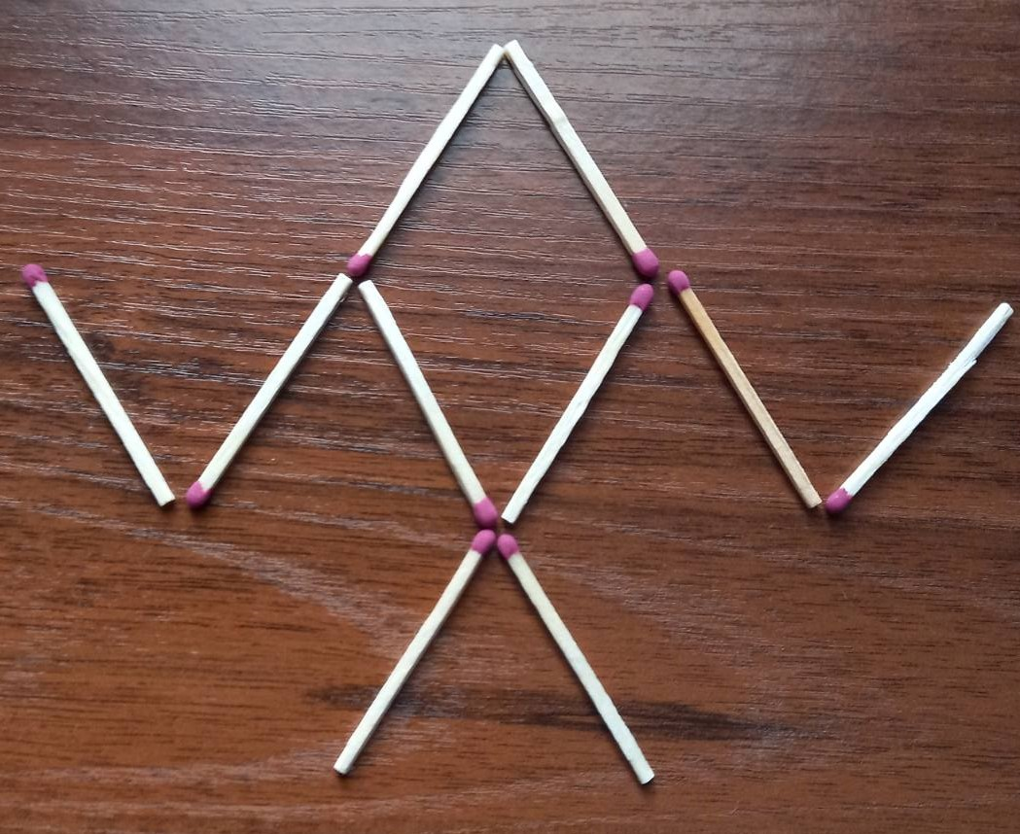
Запитання відбіркових турів
Сірниковий рак повзе вгору. Перекладіть три сірники так, щоб він поповз вниз.

Slide 6

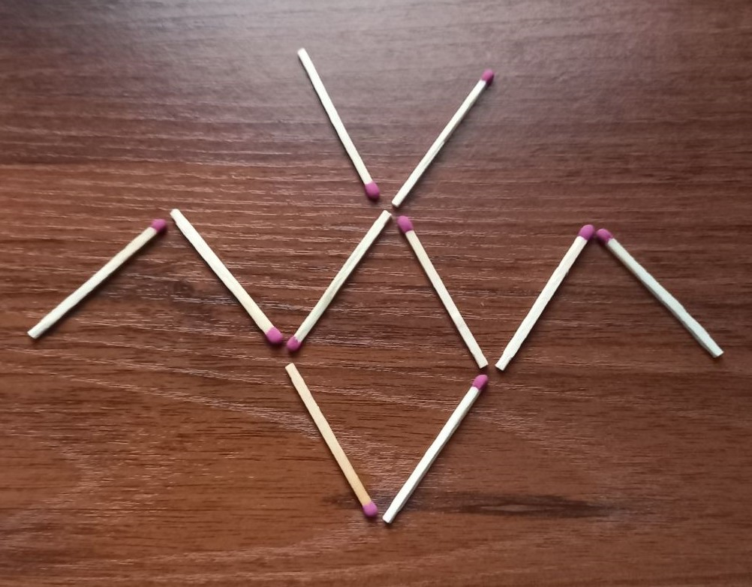
Запитання відбіркових турів
Відповідь

Slide 7
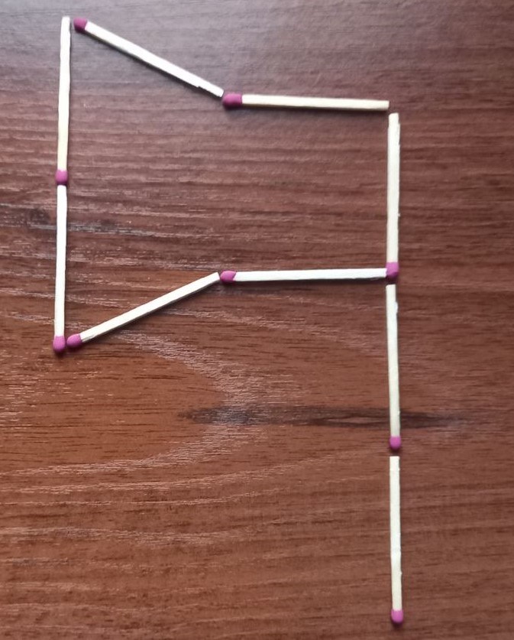
Запитання відбіркових турів
Перекладіть чотири сірники так, щоб перетворити сокиру на три рівних трикутники.

Slide 8
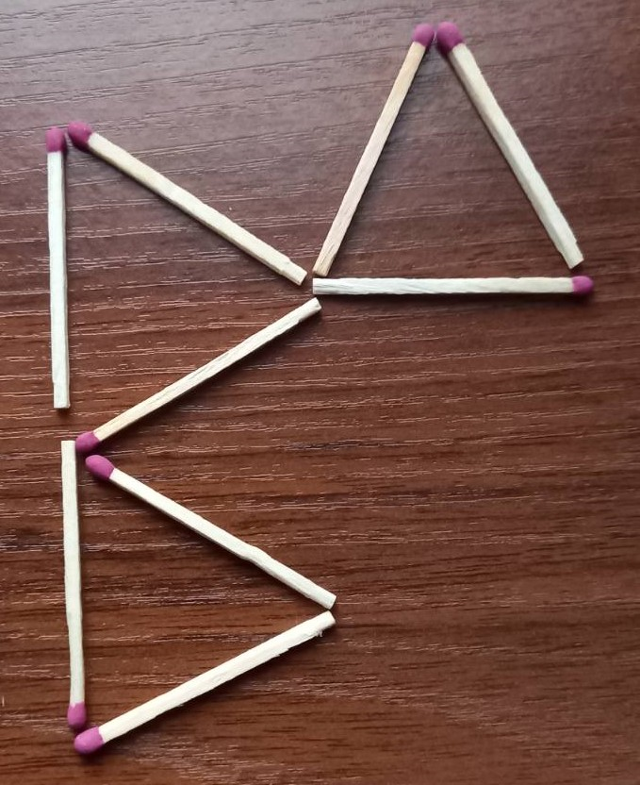
Запитання відбіркових турів
Відповідь.

Slide 9
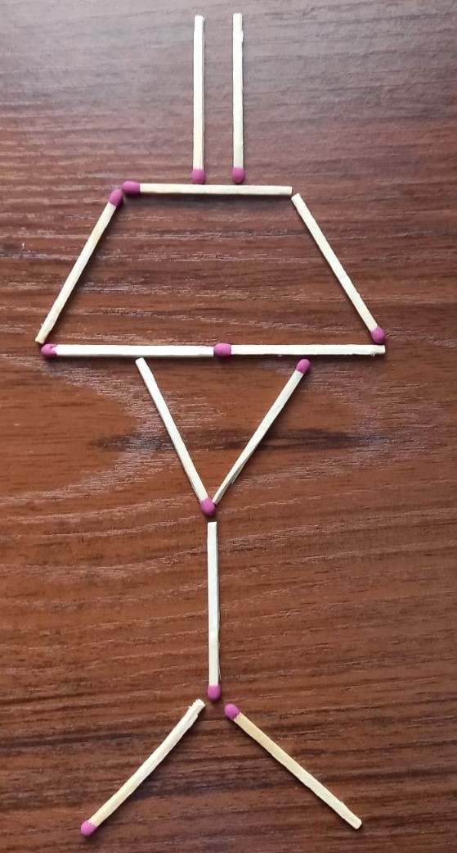
Запитання відбіркових турів
В лампі, складеній із дванадцяти сірників, перекладіть три сірники так, щоб отримати п’ять рівних трикутників.

Slide 10
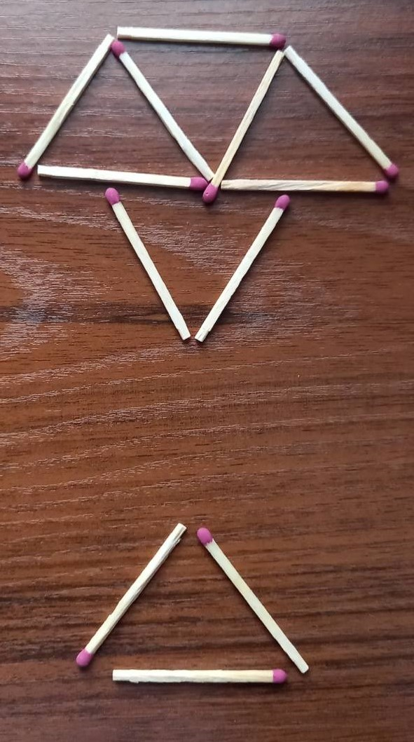
Запитання відбіркових турів
Відповідь.

Slide 11
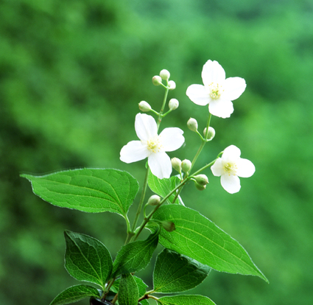
Запитання для першого гравця
1. Скільки буде, якщо 320 поділити на 0,2 ?
А. 160. В. 16.
С. 1600. D. 1,6.
2. Як називається число, що стоїть під рискою дробу?
А. Займенник. В. Прикметник.
С. Сполучник. D. Знаменник.
3. Як називається кут, більший за 90º,
але менший за 180º?
А. Гострий. В. Прямий.
С. Розгорнутий. D. Тупий.
4. Як називається відрізок, що сполучає вершину
трикутника із серединою протилежної сторони?
А. Бісектриса. В. Висота.
С. Медіана. D. Медіатор.

Slide 12
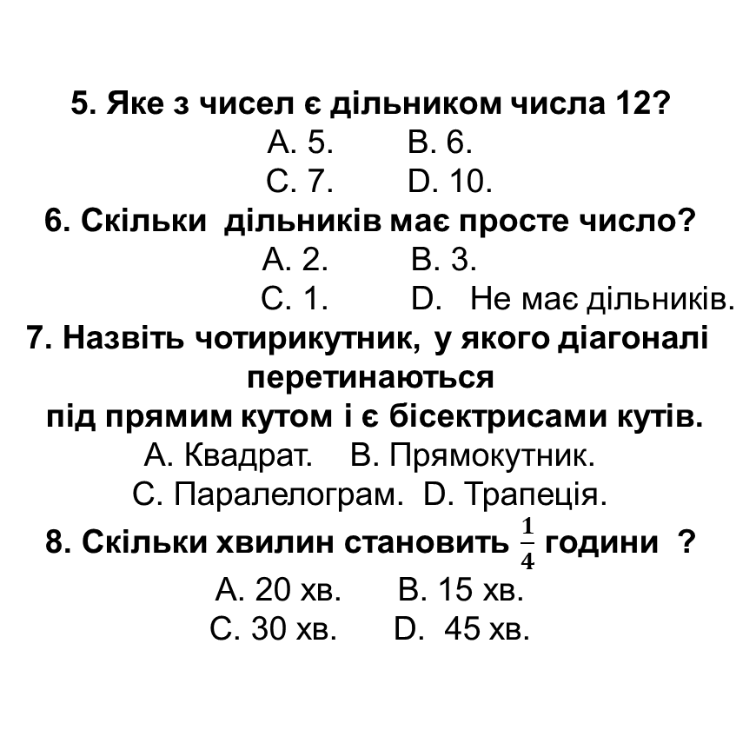
Запитання для першого гравця
5. Яке з чисел є дільником числа 12?
А. 5. В. 6.
С. 7. D. 10.
6. Скільки дільників має просте число?
А. 2. В. 3.
С. 1. D. Не має дільників.
7. Назвіть чотирикутник, у якого діагоналі
перетинаються
під прямим кутом і є бісектрисами кутів.
А. Квадрат. В. Прямокутник.
С. Паралелограм. D. Трапеція.
8. Скільки хвилин становить $\frac{1}{4}$ години ?
А. 20 хв. В. 15 хв.
С. 30 хв. D. 45 хв.

Slide 13
Запитання для першого гравця
9. Чому дорівнює неповна частка від ділення числа 48 на 5?
А. 3. В. 8.
С. 9. D. 7.
10. Для яких значень х вирази 16х та 19 + 13 рівні?
А. 0. В. 5.
С. 7. D. 2.
11. Яка градусна міра кута, що дорівнює половині розгорнутого?
А. 30º. В. 90°.
С. 60º. D. 120°.
12. Площу якої фігури можна обчислити за формулою S =π R² ?
А. Квадрата. В. Прямокутника.
С. Круга. D. Сектора.

Slide 14
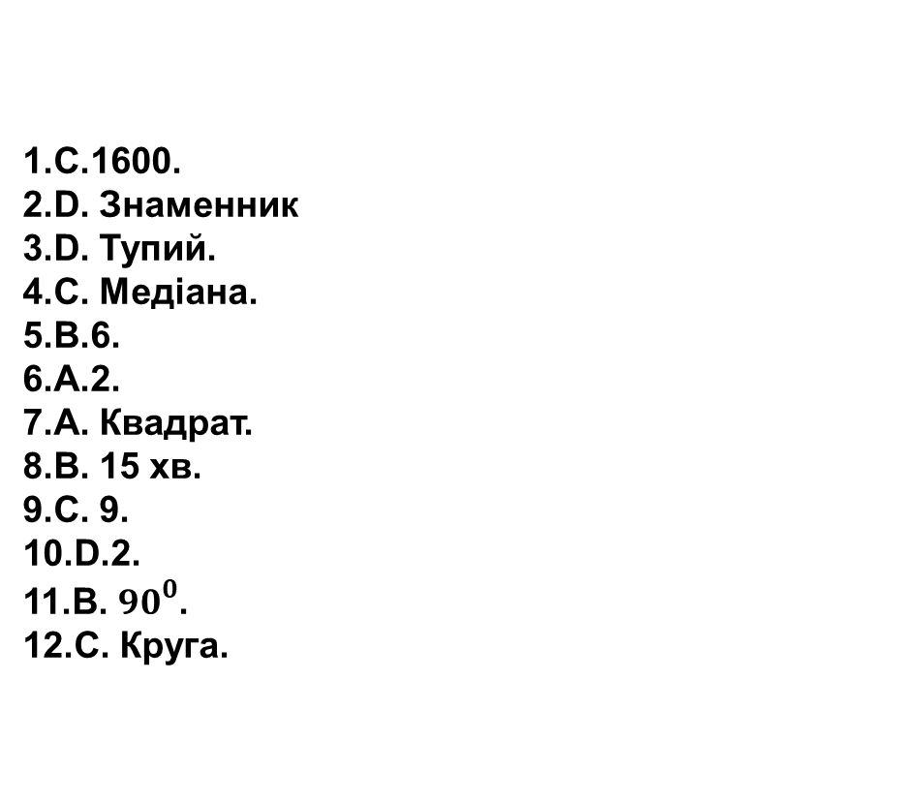
Відповіді для першого гравця
1.С.1600.
2.D. Знаменник
3.D. Тупий.
4.С. Медіана.
5.В.6.
6.А.2.
7.А. Квадрат.
8.В. 15 хв.
9.С. 9.
10.D.2.
11.В. ${90}^{0}$.
12.С. Круга.

Slide 15
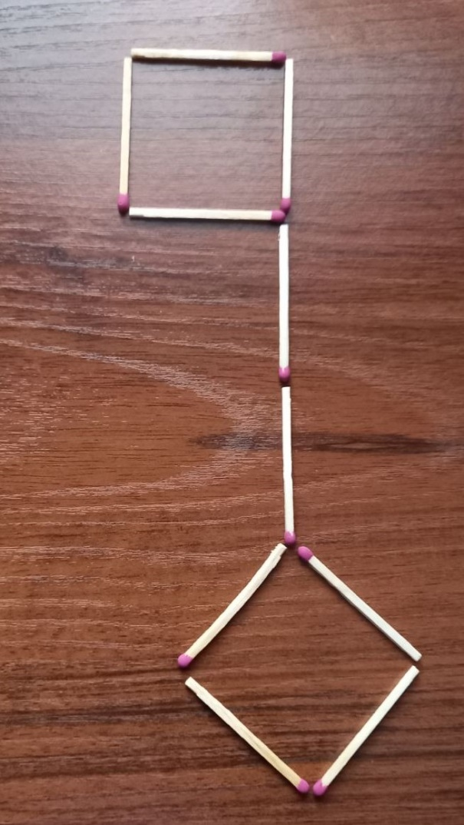
Гра з глядачами
Із десяти сірників складено ключ. Перекладіть в ньому чотири сірники так, щоб отримати три квадрати.

Slide 16
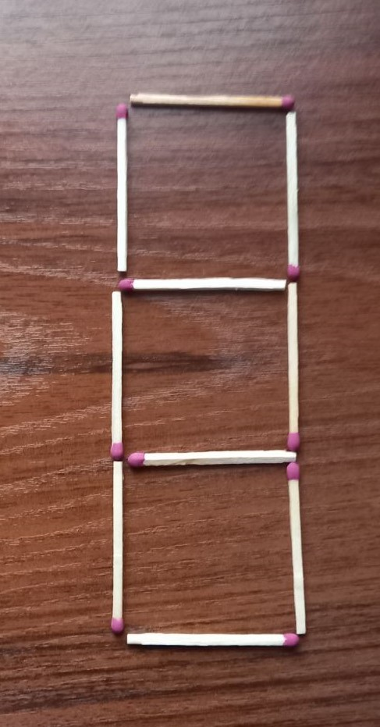
Гра з глядачами
Відповідь.

Slide 17
Запитання для другого гравця
1. Чому дорівнює добуток 7 і 8 ?
А. 48. В. 36.
С. 16. D. 56.
2. Що означає слово « геометрія» в перекладі
з грецької мови ?
А. Землемірство. В. Мореплавство.
С. Пароплавство. D. Скаутство.
3. Скільки нулів у записі числа 1 млн?
А. 3. В. 5.
С. 6. D. 9.
4. Що таке сотка?
А. 1 га. В. 1а.
С. 1 см². D. 1 дм².

Slide 18
Запитання для другого гравця
5. Чому дорівнює площа прямокутника зі сторонами
6 см і 5 см?
А. 31 см². В. 30см².
С. 33 см². D. 32см².
6. Чому дорівнює нульовий степінь довільного числа ?
А. 0. В. 1.
С. 2. D. 3.
7. Чому дорівнює коефіцієнт виразу а² в ?
А. 2. В.0.
С. 1. D. Не існує.
8. Периметр квадрата дорівнює 24 см .
Чому дорівнює його сторона ?
А. 8 см. В. 4 см.
С. 6 см. D. 12 см.

Slide 19
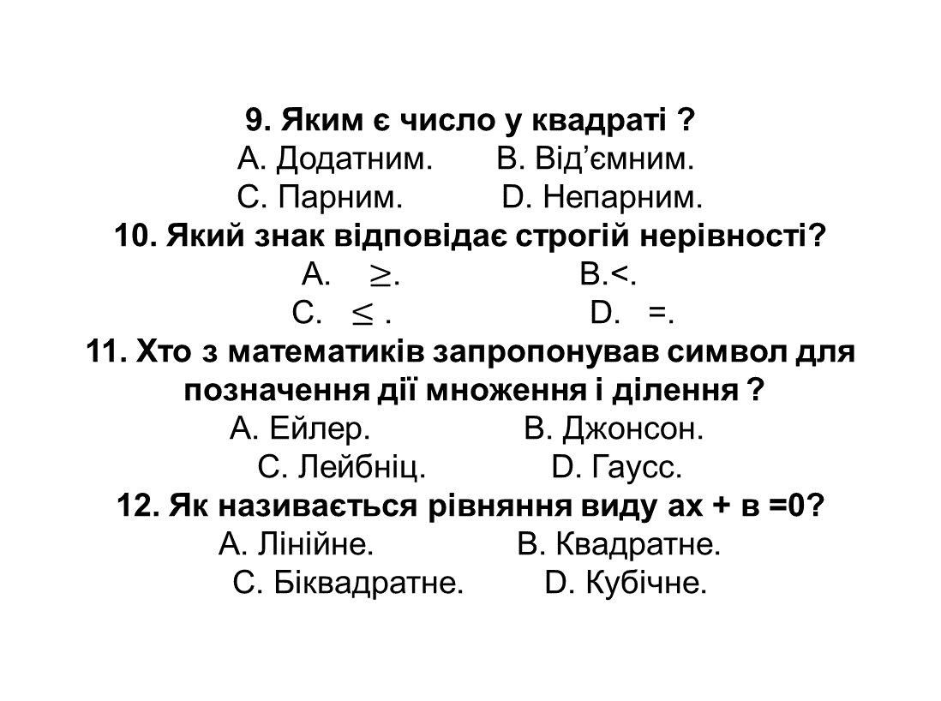
Запитання для другого гравця
9. Яким є число у квадраті ?
А. Додатним. В. Від’ємним.
С. Парним. D. Непарним.
10. Який знак відповідає строгій нерівності?
А. $≥$. В.<.
С. $≤$ . D. =.
11. Хто з математиків запропонував символ для
позначення дії множення і ділення ?
А. Ейлер. В. Джонсон.
С. Лейбніц. D. Гаусс.
12. Як називається рівняння виду ах + в =0?
А. Лінійне. В. Квадратне.
С. Біквадратне. D. Кубічне.

Slide 20
Запитання для другого гравця
9. Яким є число у квадраті ?
А. Додатним. В. Від’ємним.
С. Парним. D. Непарним.
10. Який знак відповідає строгій нерівності?
А. $≥$. В.<.
С. $≤$ . D. =.
11. Хто з математиків запропонував символ для
позначення дії множення і ділення ?
А. Ейлер. В. Джонсон.
С. Лейбніц. D. Гаусс.
12. Як називається рівняння виду ах + в =0?
А. Лінійне. В. Квадратне.
С. Біквадратне. D. Кубічне.

Slide 21
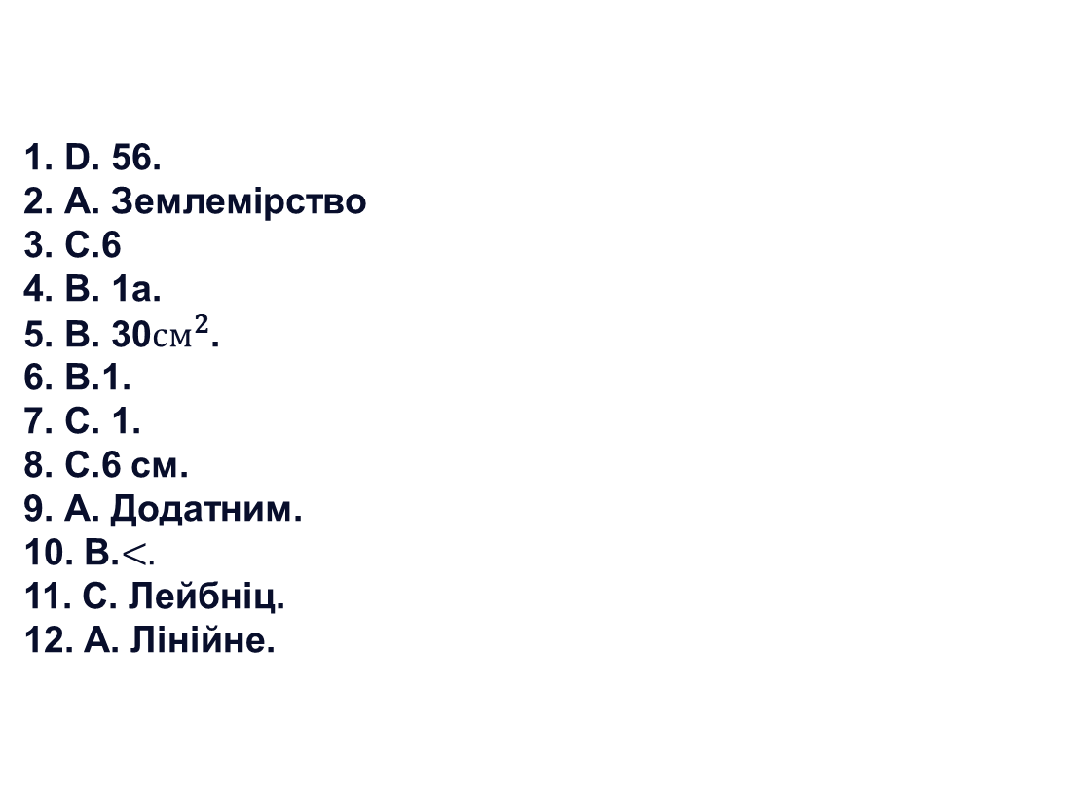
Відповіді для другого гравця
1. D. 56.
2. А. Землемірство
3. С.6
4. В. 1а.
5. В. 30${см}^{2}$.
6. В.1.
7. С. 1.
8. С.6 см.
9. А. Додатним.
10. В.$<.$
11. С. Лейбніц.
12. А. Лінійне.

Slide 22
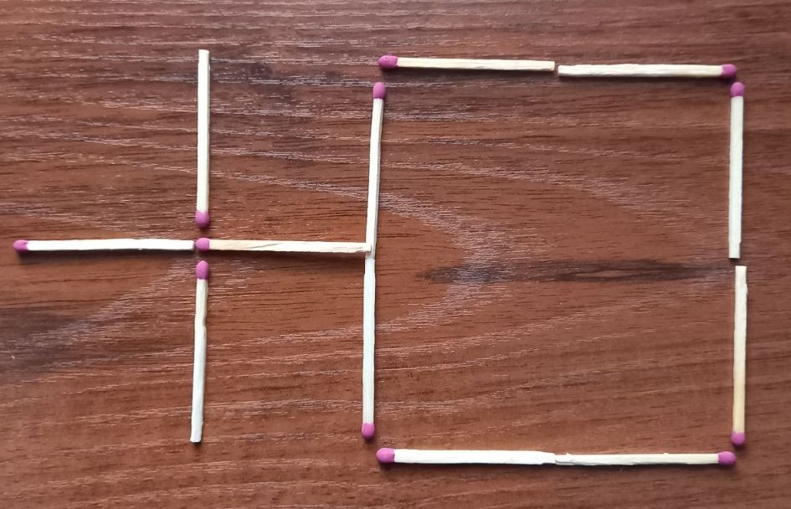
Гра з глядачами
Побудована фігура, як показано на рис. Перекладіть в ній п’ять сірників так, щоб отримати три квадрати.

Slide 23
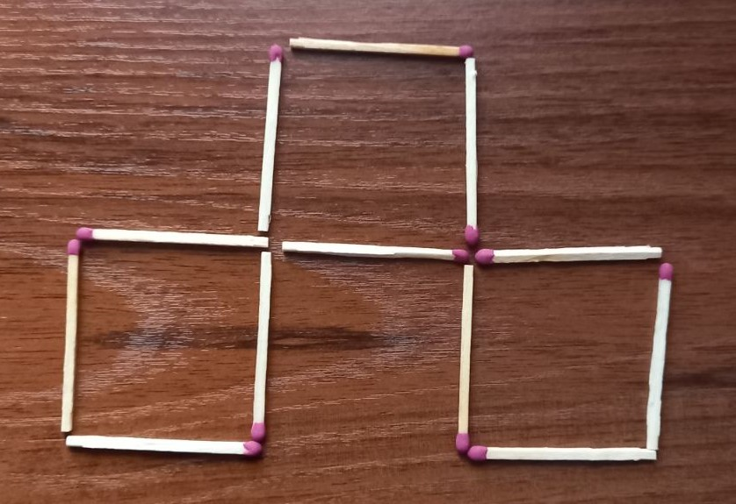
Гра з глядачами
Відповідь.

Slide 24
Запитання для третього гравця
1. Скільки буде, якщо 5 розділити на 0,01?
А. 5. В. 50.
С. 0,05. D. 500.
2. Як називається закон, який записується у вигляді
рівності
а (в +с ) = ав + ас ?
А. Сполучний. В. Переставний.
С. Розподільний. D .Гравітаційний.
3. Яке з чисел кратне 13 ?
А. 32. В.52.
С.42. D.62.
4. Що означає слово « арифметика» в
перекладі з грецької мови ?
А. Дія. В. Число.
С. Цифра. D. Вираз.

Slide 25
Запитання для третього гравця
5. Хто є автором книги « Начала» ?
А. Піфагор. В. Архімед.
С. Евклід. D. Фібоначчі.
6. Як називається число, що дістаємо в результаті
додавання чисел ?
А. Доданок. В. Сума.
С. Від’ємник. D .Різниця.
7. Якою цифрою має закінчуватися число, щоб воно
ділилося на 10 ?
А. 5. В. 3.
С. 9. D. 0.
8. Виразіть 50000 м² у гектарах.
А. 50 га. В. 500 га.
С. 5 га. D. 5000 га.

Slide 26
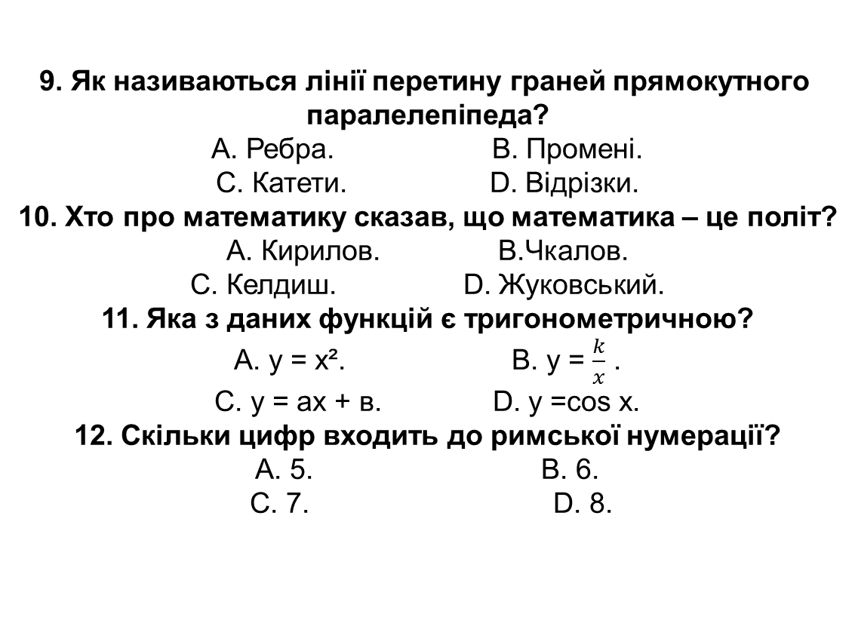
Запитання для третього гравця
9. Як називаються лінії перетину граней прямокутного
паралелепіпеда?
А. Ребра. В. Промені.
С. Катети. D. Відрізки.
10. Хто про математику сказав, що математика – це політ?
А. Кирилов. В.Чкалов.
С. Келдиш. D. Жуковський.
11. Яка з даних функцій є тригонометричною?
А. у = х². В. у = $\frac{k}{x}$ .
С. у = ах + в. D. у =cos х.
12. Скільки цифр входить до римської нумерації?
А. 5. В. 6.
С. 7. D. 8.

Slide 27
Відповіді для третього гравця
1.В. 50.
2.С. Розподільний
3.В. 52.
4.В. Число.
5.С. Евклід.
6.В. Сума.
7.D.0.
8.С. 5 га.
9.А. Ребра.
10.В. Чкалов
11.D. y=cosx
12.C.7.

Slide 28
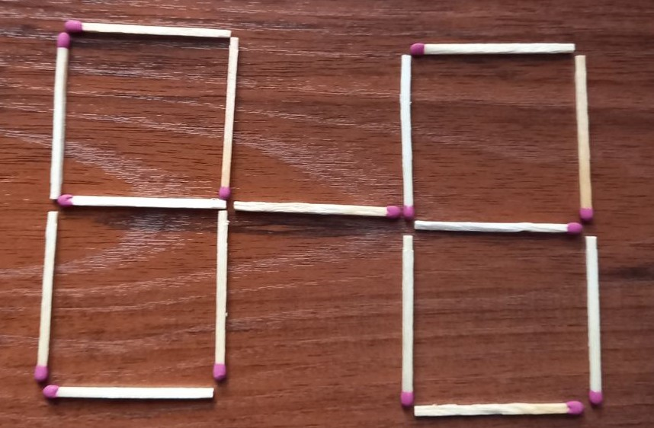
Гра з глядачами
Сірники розміщено, як показано на рис. Перекладіть два сірники так, щоб отримати п’ять рівних квадрати.

Slide 29

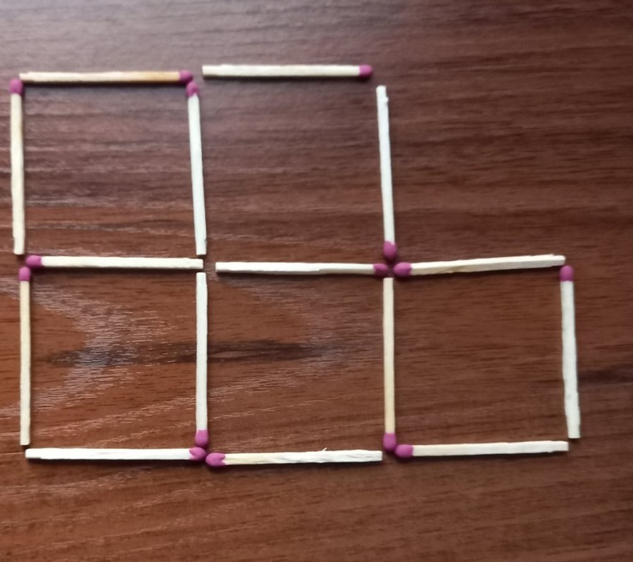
Гра з глядачами
Відповідь.

Slide 30
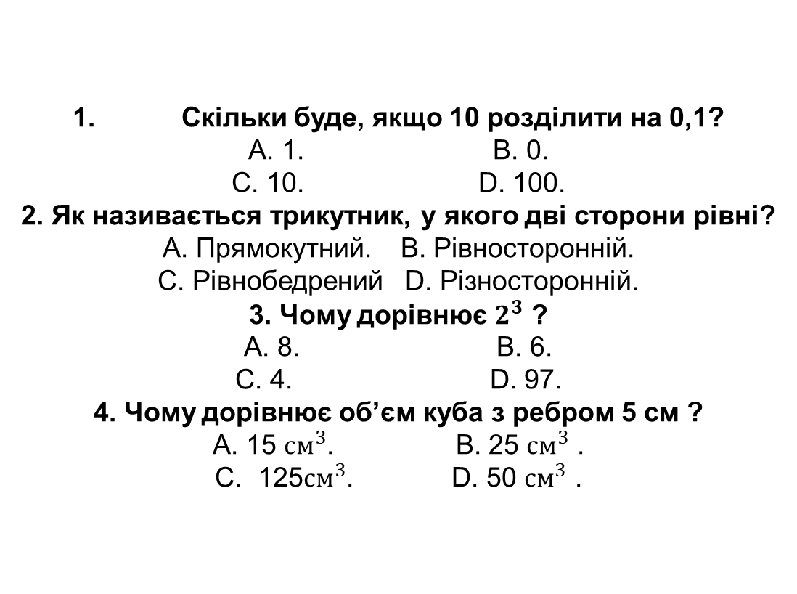
Запитання для четвертого гравця
1. Скільки буде, якщо 10 розділити на 0,1?
А. 1. В. 0.
С. 10. D. 100.
2. Як називається трикутник, у якого дві сторони рівні?
А. Прямокутний. В. Рівносторонній.
С. Рівнобедрений D. Різносторонній.
3. Чому дорівнює $2^{3}$ ?
А. 8. В. 6.
С. 4. D. 97.
4. Чому дорівнює об’єм куба з ребром 5 см ?
А. 15 ${см}^{3}$. В. 25 ${см}^{3}$ .
С. 125${см}^{3}$. D. 50 ${см}^{3}$ .

Slide 31
Запитання для четвертого гравця
5. Хто довів, що в прямокутному трикутнику квадрат
гіпотенузи
дорівнює сумі квадратів катетів?
А. Фалес. В. Ферма.
С. Піфагор. D. Архімед.
6. Що означає слово « трапеція» в перекладі
з грецької мови?
А. Стільчик. В. Відро.
С. Столик. D. Тумбочка.
7. Як в алгебрі називається вираз виду а² + 2ав + с?
А. Одночлен. В. Многочлен.
С. Двочлен. D. Тотожність.
8. Як називають сторону трикутника, що лежить
проти кута 90°?
А. Медіана. В. Бісектриса.
С. Гіпотенуза. D. Катет.

Slide 32
Запитання для четвертого гравця
9. Як називається відрізок, що дорівнює
відстані від центра кола
до довільної його точки?
А. Діаметр. В. Хорда.
С. Радіус. D. Медіана.
10. Як називається твердження, що не потребує доведення?
А. Аксіома. В. Означення.
С. Теорема. D. Зауваження.
11. Хто з поетів сказав: « Натхнення потрібне в поезії,
як у геометрії»?
А. Лермонтов. В. Блок.
С. Пушкін. D. Мандельштам.
12. Де вперше застосували від’ємні числа?
А. В Греції. В. В Індії.
С. В Китаї. D. В Росії.

Slide 33
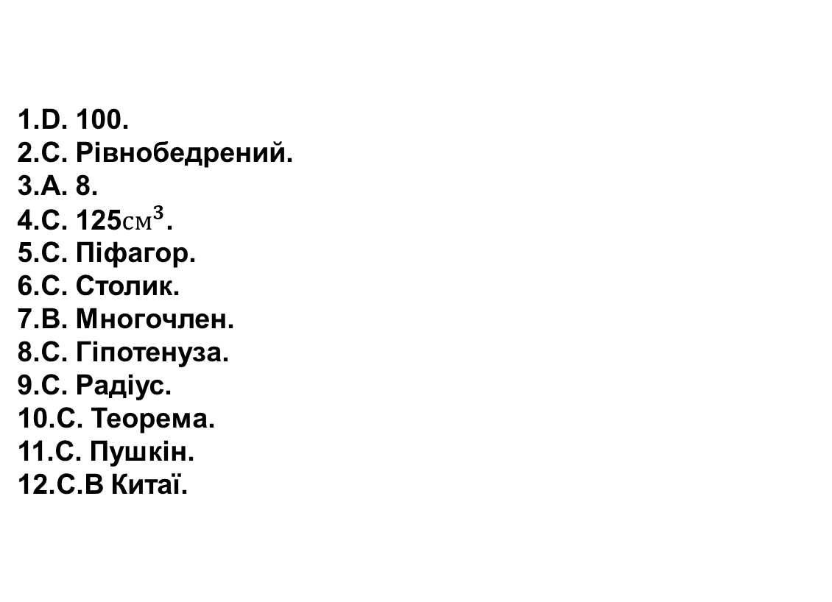
Відповідь для четвертого гравця
1.D. 100.
2.С. Рівнобедрений.
3.А. 8.
4.С. 125${см}^{3}$.
5.С. Піфагор.
6.С. Столик.
7.В. Многочлен.
8.С. Гіпотенуза.
9.С. Радіус.
10.С. Теорема.
11.С. Пушкін.
12.C.В Китаї.

Slide 34
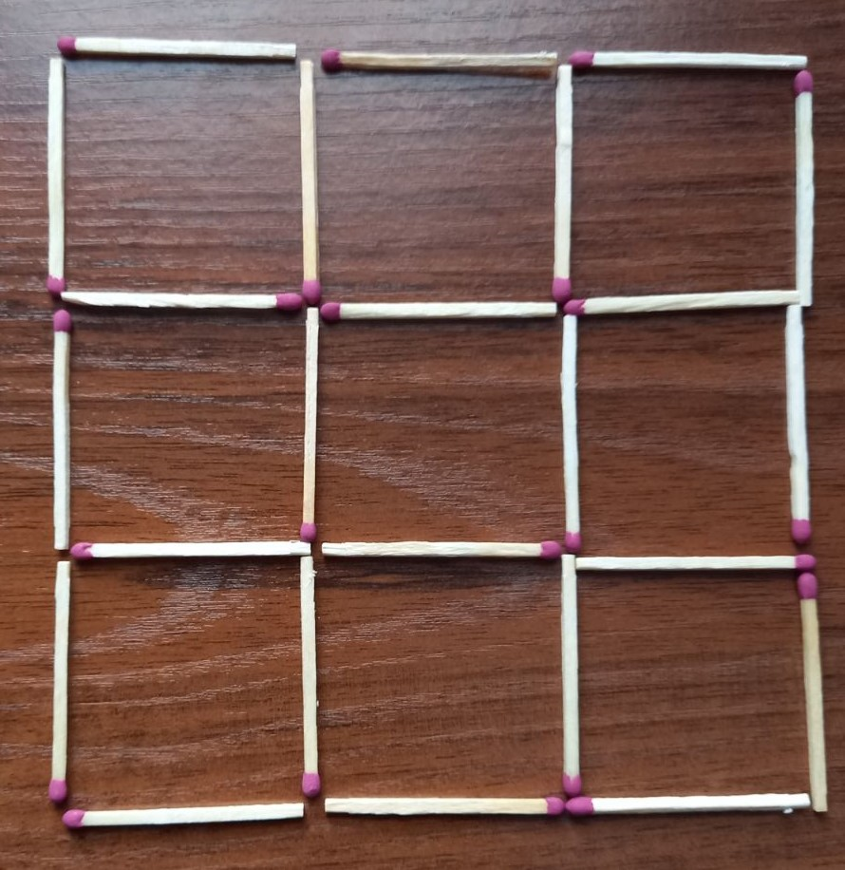
Гра з глядачами
У фігурі на рис. зніміть вісім сірників так, щоб: 1) залишилось тільки два квадрати; 2) залишилось чотири рівних квадрати.

Slide 35

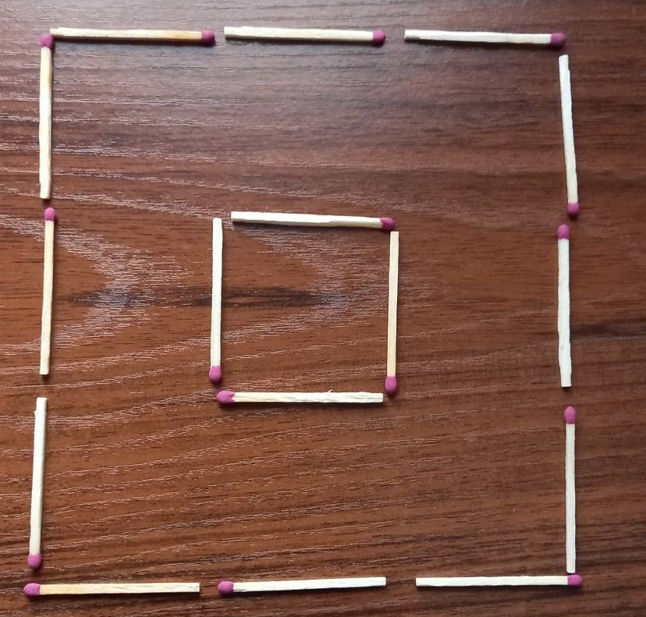
Гра з глядачами
1).Відповідь.

Slide 36
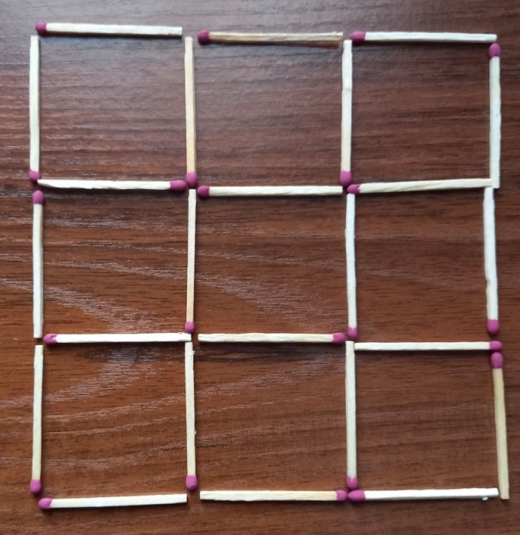
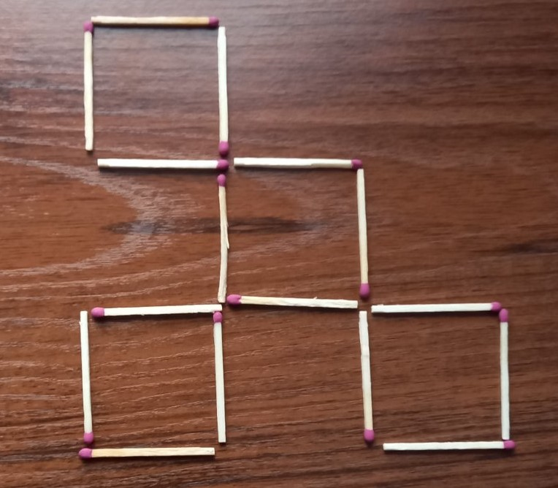
Гра з глядачами
2)Відповідь.

